Slide 1

Projeto Migração Tasy Evolution
Botelho Oftalmoclínica
Adam Leonard
Project and Services Coordinator
Jul, 2025

Slide 2
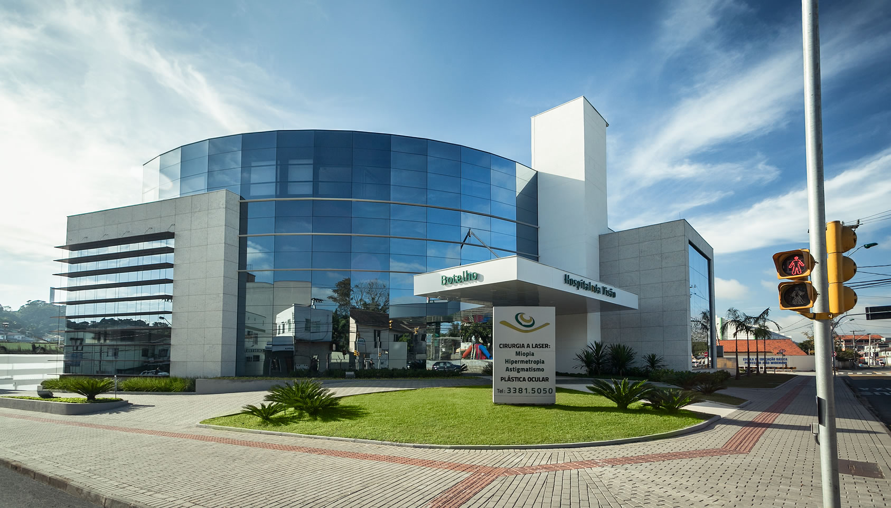
Overview do Projeto
Adam Leonard
Project and Services Coordinator
Jul, 2025

Slide 3

Parceria Tasy Evolution:
um projeto de Transformação Digital.

Slide 4
Componentes da Transformação Digital no Tasy Evolution
Migração
Gestão Integrada do Projeto
Gestão de Mudanças e Processos
Implantação e migração de funções (aderência, parametrização, testes, etc.).
Treinamento de usuários.
Migração e validação de cadastros, relatórios e integrações.
Parceria Cliente / Philips na Gestão Integrada do Projeto.
Construir junto com o cliente a estruturação das atividades.
Garantir que todas as frentes sejam vistas como um projeto único integrado.
Liderar ações de Gestão de Mudanças.
Garantir envolvimento e comprometimento de todos os colaboradores no projeto.
Garantir conhecimento das mudanças e seus impactos.
Notes:
FOLKS

Slide 5
Transformação Digital: Estratégia em Ondas do Tasy Evolution
Onda 3
Inovação
Onda 2
Sofisticação
Implantação de Novos Módulos
+
Implantação de Recursos Avançados
+
Novas tecnologias digitais
Onda 1
Maturidade Digital e
Conformidade às melhores práticas
Evolução
Uso Pleno e Significativo do Tasy
Revitalização
+
Novos Módulos com incorporação de
melhores práticas digitais
Migração
+
Funções que substituem módulos anteriores (CPOE, por ex.)
+
Melhorias de menor complexidade
Ondas
Projeto Atual
Projetos Futuros

Slide 6

Motivadores do Projeto
Adam Leonard
Project and Services Coordinator
Jul, 2025

Slide 7
Motivadores do Projeto
Design e Arquitetura do Sistema
Melhorias de Processos
Novos produtos e recursos oferecidos apenas pelo Tasy HTML5
Oportunidade para discussão sobre melhoria de processos.
Facilidade de Integração e Escalabilidade
Saneamento de Perfis atuais
Nova interface oferece design mais intuitivo, responsivo e padronizado, facilitando o uso por profissionais da saúde.
Agilidade no atendimento
Conformidade com Requisitos Regulatórios e Segurança
Versão web recebe atualizações mais frequentes, trazendo novos recursos e correções com mais agilidade.

Slide 8
Organograma, Papéis e Responsabilidades
Adam Leonard
Project and Services Coordinator
Jul, 2025

Slide 9
Áreas e Tipos de Mudanças
Área Verde
Área Azul
Área Cinza
Envolve apenas migração, sem mudanças significativas de funções, cadastros e/ou conceitos.
Funções de área verdes não são “plug and play” porém são migradas pela equipe do cliente
Envolve migração com pequenas mudanças nas funções e/ou cadastros.
Ordem de Serviços, Atendimento por Lote, Conta Paciente, Agenda Integrada, Central de Laudos.
São migradas pela equipe do cliente com o apoio da consultoria Philips
Envolve mudanças significativas de funções, conceitos e, consequentemente, processos, sendo considerada uma nova implantação Philips
CPOE, GPT, ADEP, PEP, Gestão da Nutrição

Slide 10

Papel da PHILIPS no Tasy Evolution
Implantação das funções das áreas cinzas (aderência, parametrização, testes, etc.).
Apoio na migração das áreas azuis.
Criação do cronograma, plano de migração e controle e apoio ao time do cliente .
Migração e validação das integrações Philips.

Slide 11
Papel da Instituição de Saúde no Tasy Evolution
Migração das funções das áreas verdes (parametrização, validação, testes de jornada, etc.).
Migração e validação de integrações desenvolvidas internamente ou por terceiros.
Migrar, criar e validar cadastros, templates, avaliações e relatórios.
Treinamento dos usuários finais.
Garantir adequação de infraestrutura.
Gerenciar as atividades de responsabilidade da instituição

Slide 12
Organograma
Séia - Gestão do Hospital
Séia - Gestão do Hospital
Comitê Executivo:
Adam Leonard
Marcelo Casturino
Gerente do Projeto Philips
Gerente do Projeto Cliente
Janaína - Financeiro e faturamento
Daiana - Enfermagem / Exames / Centro cirúrgico
Bruna - Farmacia / Estoque
Marcelo - TI
Raquel - RH
Mariana - Orientação Cirurgica
Denise - Atendimento (recepções terreo e 1o andar)
Key Users
Consultor Philips
Marcelo - TI
Allan - DBA
Consultores Philips
Analistas TI
Notes:
FOLKS

Slide 13

Responsabilidades Usuário Chave
  Ser parte integrante da equipe do projeto
  Ser o ponto do focal com as áreas de negócio, ajudando a garantir que o sistema atenda às necessidades dos processos.
  Validar a implementação dos processos no sistema.
  Apoiar nas atividades que exigem conhecimento da área de negócio (cadastros, revisão de documentação clínica, etc.).
  Participar de reuniões sobre o status geral do projeto e para alinhamentos relacionados a necessidades dos processos
  Reportar a equipe do projeto o status de suas atividades
  Participar dos treinamentos
  Capacitar os demais colaboradores no uso do sistema e demais ajustes de processos
  Participar dos testes do sistema para garantir e validar seu funcionamento
  Apoiar os colaboradores durante as viradas do sistema

Slide 14

Plano de comunicação
Adam Leonard
Project and Services Coordinator
Jul, 2025

Slide 15
Plano de Comunicação
Mensagem | Objetivo | Comunicador | Público Alvo | Frequência
Reunião com Equipe Técnica TI | Realizar reuniões com os gerente e analistas de TI do cliente para atualizar o status das atividades que estão sob sua responsabilidade no cronograma integrado e painel de monitoramento (migração áreas verdes, relatórios próprios, avaliações, etc.). | Gerente de Projeto Philips | Analistas TI Cliente Gerente do Projeto Cliente | Semanal
Reunião com equipe de cadastros | Avaliar status das pendências que estão sob responsabilidade da equipe de cadastros no painel de monitoramento | Gerente de Projeto Philips | Equipe de Cadastros | Semanal
Reunião com Equipe Philips | Realizar reunião com consultor e gerente de projetos Philips para atualizar o status das atividades que estão sob sua responsabilidade no cronograma. | Gerente de Projeto Philips | Gerente de Projetos Philips Consultor Philips | Semanal / Diário
Reunião de Status Report | Reportar a situação atual do projeto para a equipe de gestão do projeto, indicando status do cronograma, percentuais de conclusão de atividades, riscos, atividades realizadas, pendências, etc. | Gerente de Projeto Philips | Gerente do Projeto Cliente | Semanal
Reunião com Key Users | Avaliar status das pendências que estão sob responsabilidade dos Key Users, avaliação de mudanças de processos, avaliação de melhoria de processos, esclarecimento de dúvidas. | Gerente de Projeto Philips Gerente de Projeto do Cliente | Key Users | Quinzenal / Sob Demanda
Reunião de Comitê Executivo | Reportar a situação atual do projeto para o comitê executivo, indicando status do cronograma, percentuais de conclusão de atividades, riscos, atividades realizadas, pendências, etc. Apontar e buscar soluções para problemas críticos do projeto que exijam o envolvimento da diretoria. | Gerente de Projeto Philips Gerente de Projeto do cliente | Comitê Executivo | Mensal / Sob Demanda

Slide 16
TimeLine do Projeto
Adam Leonard
Project and Services Coordinator
Jul, 2025

Slide 17
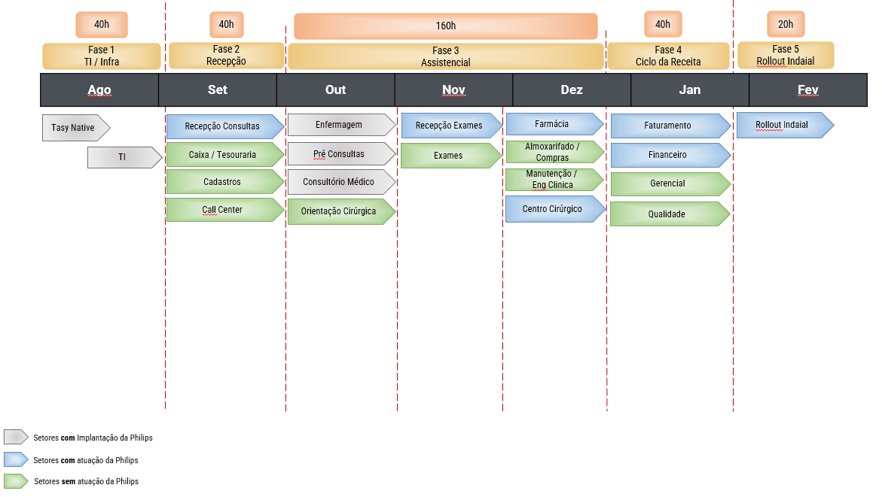
Timeline do Projeto

Slide 18
Próximos Passos
Adam Leonard
Project and Services Coordinator
Jul, 2025

Slide 19
Próximos Passos
1
Validação dos itens de Infra para o projeto
2
Finalização do cronograma com base na Time Line
3
Configurações iniciais e treinamento no HTML5 (Philps)
4
Inicio das Migrações das áreas verdes

Slide 20
Sucesso a todos!

